Slide 1

Челябинская область
государственное бюджетное профессиональное образовательное учреждение «Магнитогорский педагогический колледж»
Презентация проекта по внедрению бережливых технологий в системе образования
Челябинской области
«Оптимизация процесса планирования рабочего времени административного состава ГБПОУ «МПК»
Директор ГБПОУ «МПК»
Леушканова О.Ю.
Магнитогорск -2023 г.

Slide 2
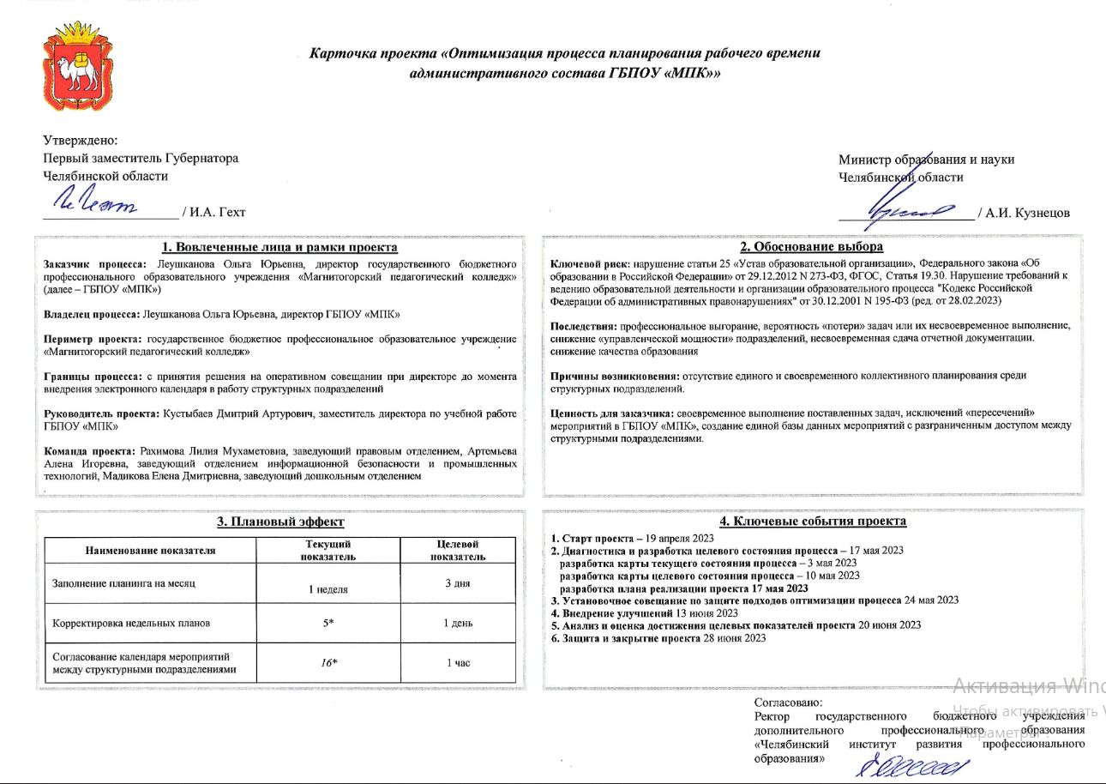
Челябинская область
2

Slide 3
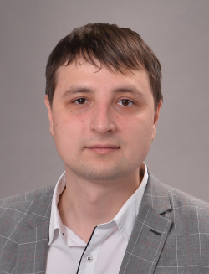
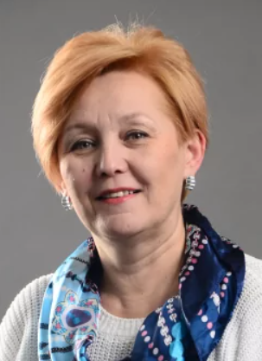
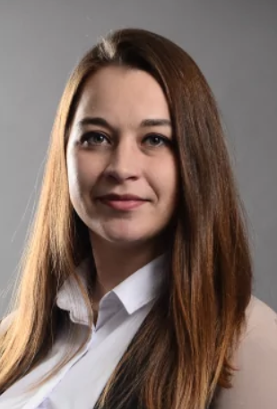
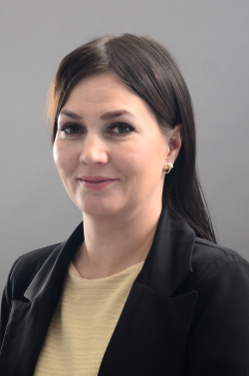
Челябинская область
Руководитель и команда проекта
Руководитель
проекта
Команда проекта
зам. директора по УР,
Кустыбаев
Дмитрий Артурович
Заведующий правовым отделением
Рахимова
Лилия Мухаметовна
Заведующий отделением ИБиПТ
Артемьева
Алена Игоревна
Заведующий дошкольным отделением
Мадикова
Елена Дмитриевна
3

Slide 4
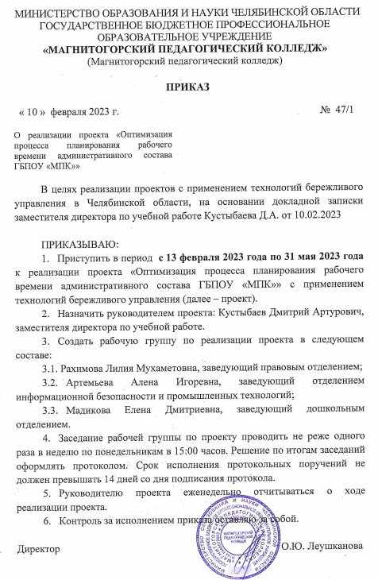
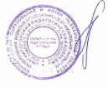
Челябинская область
4

Slide 5
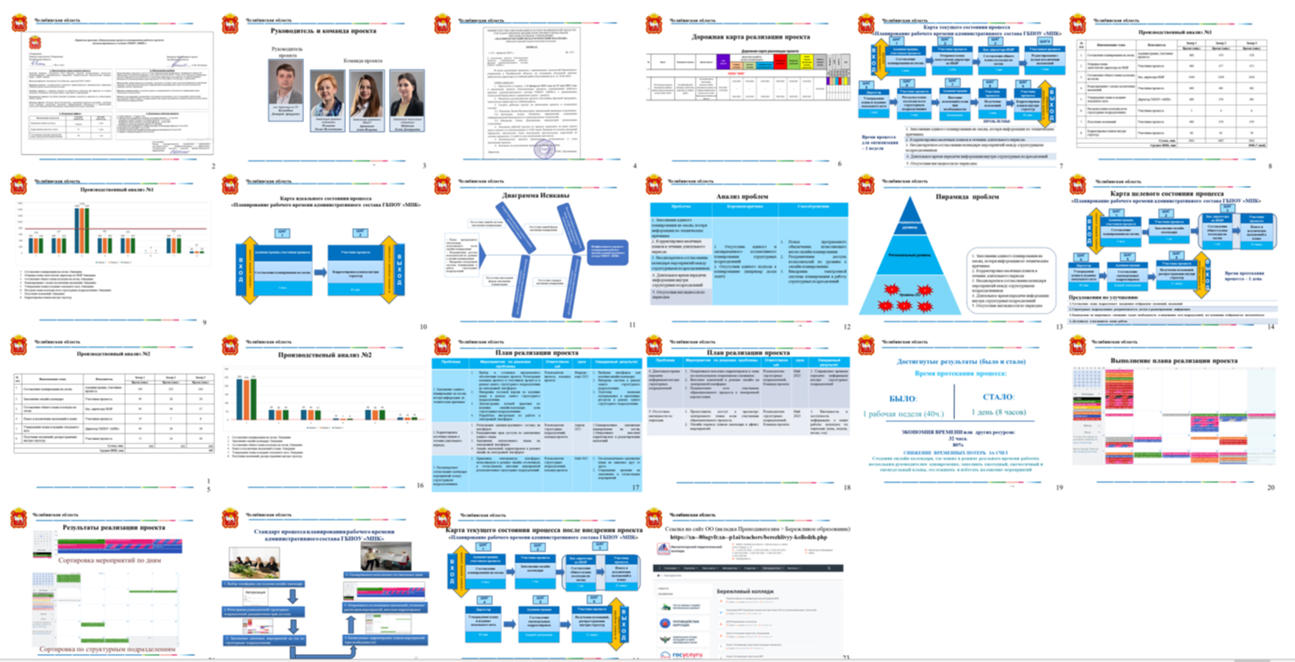
Челябинская область
Стенд проекта
5

Slide 6
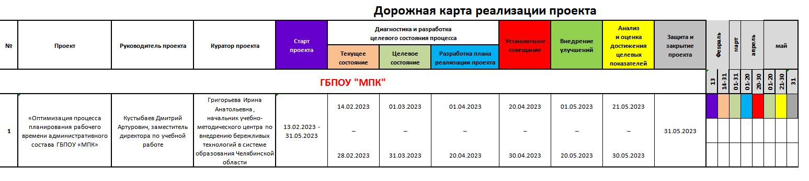
Челябинская область
Дорожная карта реализации проекта
6

Slide 7
Челябинская область
Карта текущего состояния процесса
«Планирование рабочего времени административного состава ГБПОУ «МПК»
ШАГ 1
ШАГ 2
ШАГ 3
ШАГ4
ВХОД
Администрация, участники процесса
Составление планирования на месяц
1 день.
Участник процесса
Отправка плана заместителю директора по НМР
1 день
Зам. директора НМР
Составление общего плана колледжа на месяц
3 дня
Участники процесса
Редактирование с целью исключения наложений
1 день
с момента принятия решения
ШАГ 5
ШАГ 6
ШАГ 7
ШАГ 8
ШАГ 9
Директор
Утверждение плана и издание локального акта
1 день
Участник процесса
Рассылка плана колледжа всем структурным подразделениям
5 мин.
Администрация
Внесение изменений в план при необходимости
Еженедельно
Участник процесса
Получение изменений
1 день
Участник процесса
Корректировка планов внутри структур
60 мин.
ВЫХОД
до момента внедрения эл.календаря
ПРОБЛЕМЫ:
1. Заполнение единого планирования на месяц, потеря информации по техническим причинам
2. Корректировка месячных планов в течении длительного периода.
3. Неоднократное согласование календаря мероприятий между структурными подразделениями
4. Длительное время передачи информации внутри структурных подразделений
5. Отсутствие наглядности по периодам
Время процесса
для оптимизации – 1 неделя
7

Slide 8
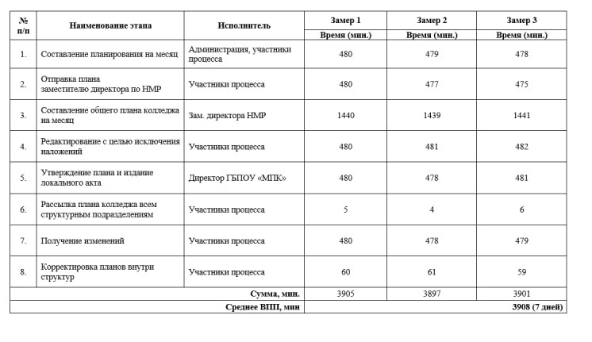
Челябинская область
Производственный анализ №1

Slide 9
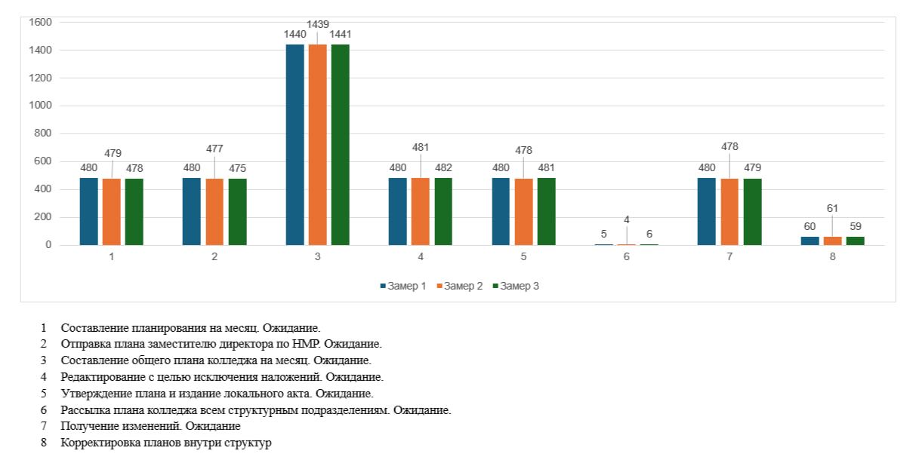
Челябинская область
Производственный анализ №1

Slide 10
Челябинская область
Карта идеального состояния процесса
«Планирование рабочего времени административного состава ГБПОУ «МПК»
ШАГ 1
ШАГ 2
ВХОД
Администрация, участники процесса
Составление планирования на месяц
4 часа
Участник процесса
Корректировка планов внутри структур
60 мин.
ВЫХОД
с момента принятия решения
до момента внедрения эл.календаря
10

Slide 11
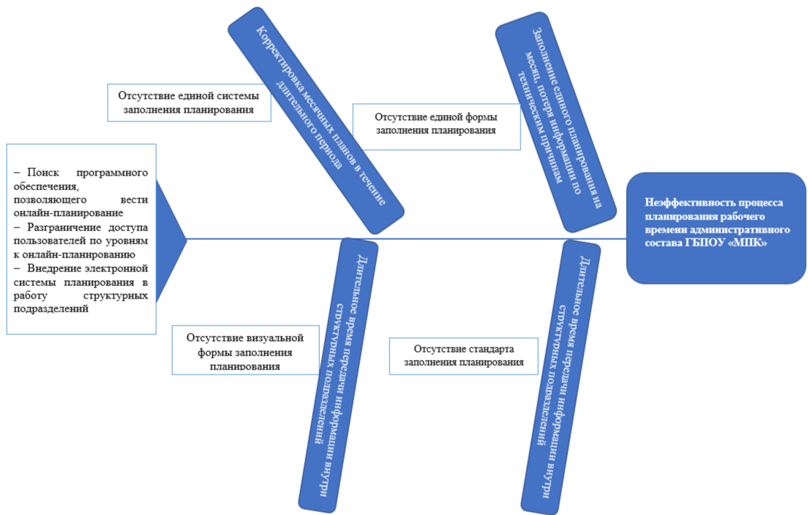
Челябинская область
Диаграмма Исикавы

Slide 12
Челябинская область
Анализ проблем
Проблема | Коренная причина | Способ решения
1. Заполнение единого планирования на месяц, потеря информации по техническим причинам | 1. Отсутствие единого и своевременного коллективного планирования структурных подразделений 2. Отсутствия единого подхода к планированию (например доска задач) | Поиск программного обеспечения, позволяющего вести онлайн-планирование Разграничение доступа пользователей по уровням к онлайн-планированию Внедрение электронной системы планирования в работу структурных подразделений
2. Корректировка месячных планов в течение длительного периода.
3. Неоднократное согласование календаря мероприятий между структурными подразделениями
4. Длительное время передачи информации внутри структурных подразделений
5. Отсутствие наглядности по периодам
12

Slide 13
Челябинская область
Пирамида проблем
Федеральный
уровень
Региональный уровень
Уровень ОО
1. Заполнение единого планирования на месяц, потеря информации по техническим причинам
2. Корректировка месячных планов в течение длительного периода
3. Неоднократное согласование календаря мероприятий между структурными подразделениями
4. Длительное время передачи информации внутри структурных подразделений
5. Отсутствие наглядности по периодам
4
5
1
2
3
13

Slide 14
Челябинская область
Карта целевого состояния процесса
«Планирование рабочего времени административного состава ГБПОУ «МПК»
ШАГ 3
ШАГ 1
ШАГ 2
ВХОД
Зам. директора по НМР
Составление общего плана колледжа на месяц
1 час
Участник процесса
Поиск и исключение наложений в плане
10 минут
Администрация, участники процесса
Составление планирования на месяц
4 часа.
Участник процесса
Заполнение онлайн календаря
1 час
с момента принятия решения
ШАГ 4
ШАГ 5
ШАГ 6
Директор
Утверждение плана и издание локального акта
60 мин
Администрация
Составление еженедельных корректировок
Каждый понедельник
Участник процесса
Получение изменений, распространение внутри структур
15 минут
ВЫХОД
до момента внедрения эл.календаря
Время протекания процесса – 1 день
Предложения по улучшению
1. Составление плана подразумевает ежедневное отображение изменений, наложений
2. Структурным подразделениям разграничивается доступ к редактированию информации
3. Еженедельно на оперативном совещании уходит необходимость в оповещении всех подразделений, все изменения отображаются автоматически
4. Доступность и наглядность плана работы
14

Slide 15
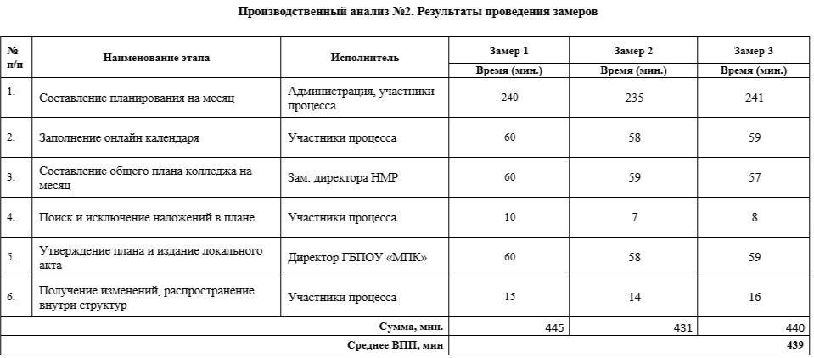
Челябинская область
Производственный анализ №2

Slide 16
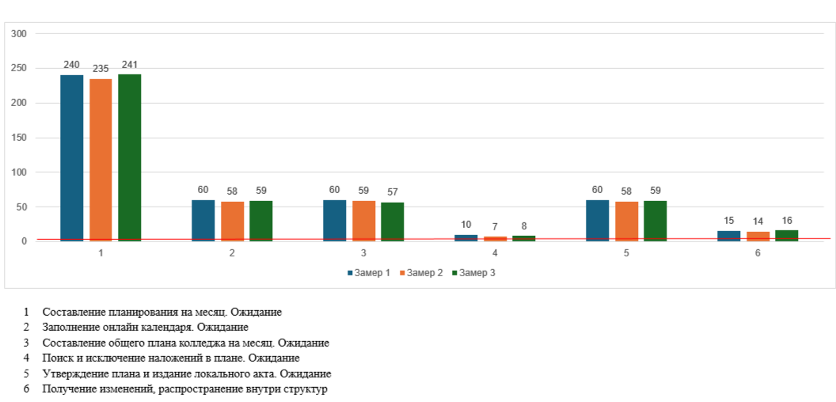
Челябинская область
Производственый анализ №2

Slide 17
Челябинская область
План реализации проекта
Проблема | Мероприятия по решению проблемы | Ответственный | срок | Ожидаемый результат
1. Заполнение единого планирования на месяц, потеря информации по техническим причинам | Выбор и установка программного обеспечения команде проекта. Регистрация команды проекта и участников процесса в рамках одного структурного подразделения на электронной платформе. Внедрение тестовой версии по ведению плана в рамках одного структурного подразделения. Демонстрация лучшей практики по ведению онлайн-календаря всем структурным подразделениям. Разработка инструкции по работе в электронной платформе | Руководитель проекта, команда проекта | Февраль-март 2023 | Выбрана платформа для ведения онлайн-календаря. Внедрена система в рамках одного структурного подразделения. Получена экономия материальных и временных ресурсов в рамках одного структурного подразделения
2. Корректировка месячных планов в течение длительного периода. | Регистрация административного состава на платформе Разграничение прав доступа по заполнению единого плана Заполнение ежемесячного плана на электронной платформе Анализ наложений, корректировок в режиме онлайн на электронной платформе | Руководители структурных подразделений, команда проекта | Апрель 2023 | 1.Одновременное заполнение планирования на месяц, 2.Оперативное внесение корректировок и редактирования наложений
3. Неоднократное согласование календаря мероприятий между структурными подразделениями | Применить электронную платформу позволяющую в режиме онлайн отслеживать и согласовывать внесение мероприятий руководителями структурных подразделений. | Руководители структурных подразделений, команда проекта | Май 2023 | Последовательное заполнение плана не зависимо друг от друга. Сокращение времени на заполнение и согласование мероприятий
17

Slide 18
Челябинская область
План реализации проекта
Проблема | Мероприятия по решению проблемы | Ответственный | срок | Ожидаемый результат
4. Длительное время передачи информации внутри структурных подразделений | Оперативное внесение корректировок в план на еженедельном оперативном совещании. Внесение изменений в режиме онлайн на электронной платформе. Подключение всех участников образовательного процесса к электронной версии плана | Руководители структурных подразделений, Команда проекта | Май 2023 | 1. Сокращение времени передачи информации внутри структурных подразделений
5. Отсутствие наглядности по периодам | Предоставить доступ к просмотру электронного плана всем участникам образовательного процесса. Онлайн перевод планов календаря в афишу мероприятий | Руководители структурных подразделений, Команда проекта | Май 2023 | 1. Наглядность и доступность информации о плане работы колледжа по периодам (день, неделя, месяц, год)
18

Slide 19
Достигнутые результаты (было и стало)
Челябинская область
Время протекания процесса:
БЫЛО:
1 рабочая неделя (40ч.)
СТАЛО:
1 день (8 часов)
ЭКОНОМИЯ ВРЕМЕНИ или других ресурсов:
32 часа.
80%
СНИЖЕНИЕ ВРЕМЕННЫХ ПОТЕРЬ ЗА СЧЕТ
Создания онлайн-календаря, где можно в режиме реального времени работать нескольким руководителям одновременно, заполнять ежегодный, ежемесячный и еженедельный планы, отслеживать и избегать наложение мероприятий
19

Slide 20
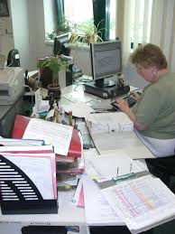
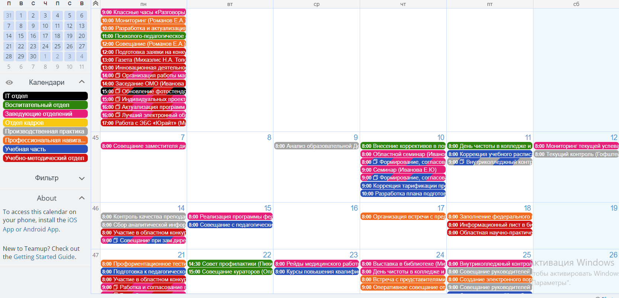
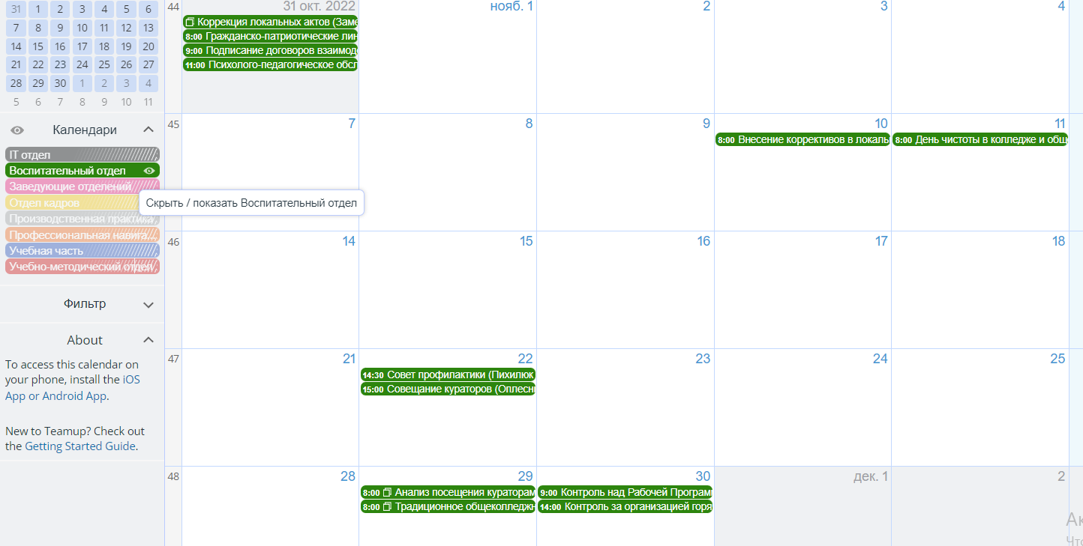
Челябинская область
ДО:
ПОСЛЕ:

Slide 21
Челябинская область
Выполнение плана реализации проекта
20

Slide 22
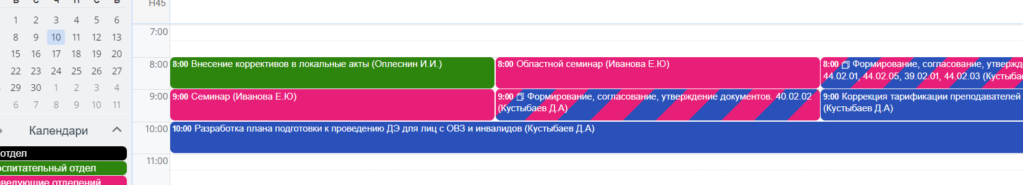
Челябинская область
Результаты реализации проекта
Сортировка мероприятий по дням
Сортировка по структурным подразделениям
21

Slide 23
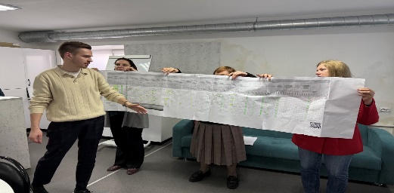
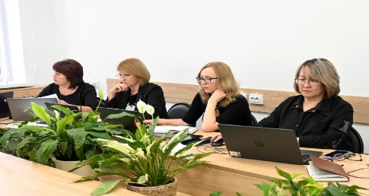
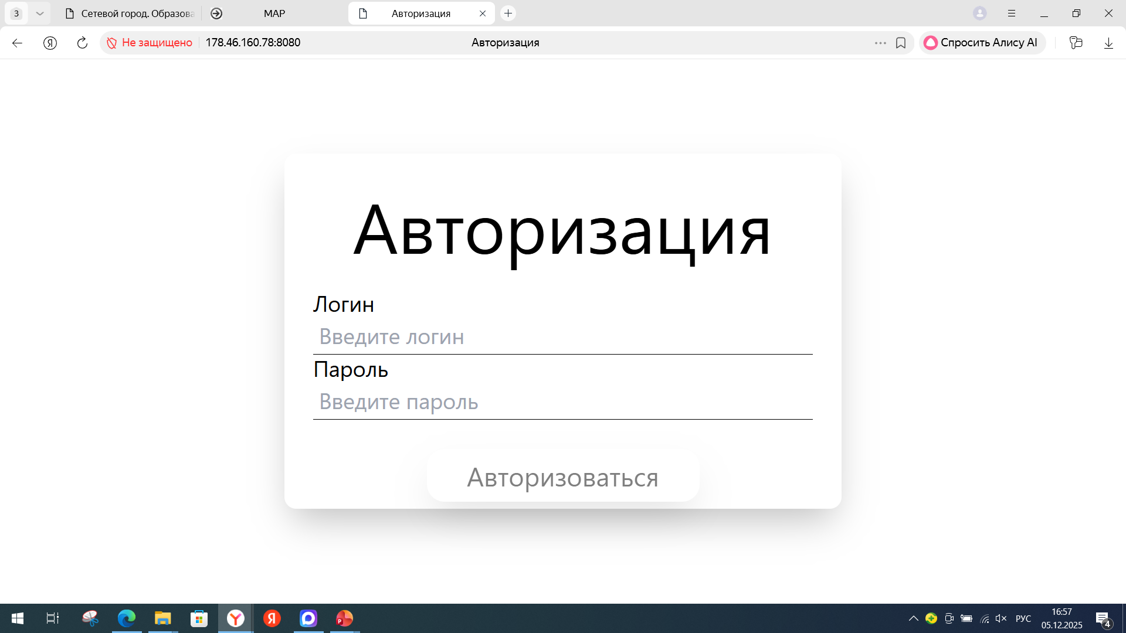

Стандарт процесса планирования рабочего времени административного состава ГБПОУ «МПК»
Челябинская область
6. Своевременное выполнение поставленных задач
1. Выбор платформы для ведения онлайн-календаря
5. Оперативное отслеживание наложений, уточнение расписания мероприятий, внесение корректировок
2. Регистрация руководителей структурных подразделений, разграничение прав доступа
3. Заполнение ключевых мероприятий на год по структурным подразделениям
4. Ежемесячные корректировки планов мероприятий (при необходимости)

Slide 24
Челябинская область
Карта текущего состояния процесса после внедрения проекта
«Планирование рабочего времени административного состава ГБПОУ «МПК»
ШАГ 1
ШАГ 2
ШАГ 3
ВХОД
Администрация, участники процесса
Составление планирования на месяц
4 часа.
Участник процесса
Заполнение онлайн календаря
1 час
Зам. директора по НМР
Составление общего плана колледжа на месяц
1 час
Участник процесса
Поиск и исключение наложений в плане
10 минут
с момента принятия решения
ШАГ 4
ШАГ 5
ШАГ 6
Директор
Утверждение плана и издание локального акта
60 мин
Администрация
Составление еженедельных корректировок
Каждый понедельник
Участник процесса
Получение изменений, распространение внутри структур
15 минут
ВЫХОД
до момента внедрения эл.календаря
14

Slide 25


Челябинская область
Ссылка на сайт ОО (вкладка Преподавателям > Бережливое образование)
https://xn--80agvfr.xn--p1ai/teachers/berezhlivyy-kolledzh.php

